Slide 1
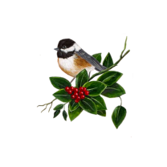
«Путешествие по экологической тропе» ГБОУ СОШ с. Пестравка структурное подразделение детский сад «Колосок»
Автор презентации:
Гофман Жанылсын Орынгалеевна
воспитатель

Slide 2
Паспорт проекта. Вид проекта: познавательно-информационный Возраст детей: 3-4 года Образовательная область: познание, коммуникация. Цели проекта: создание благоприятных условий в детском саду для экологического воспитания детей. Знакомство с разными объектами живой природы. Задачи проекта: сделать общение ребенка с природой безопасным для ребенка и самой природы, формировать чувства близости к природе, заботы и бережного отношения к природе, воспитание любви к природе Предварительная работа: наблюдения, сбор материала, беседы, чтение художественной литературы. Продукт проектной деятельности: выставка поделок из природного материала родителей с детьми, выставка рисунков «Деревья нашего детского сада», путешествие с детьми по экологической тропинке, презентация проекта. Актуальность: Заложить любовь к Родине, к родному краю, к родной природе, к людям можно только в младшем возрасте. Потом поменять мировоззрение, изменить представления и взгляды человека на окружающее необычайно сложно. Именно поэтому важно своевременно развивать экологическое сознание маленькой личности.

Slide 3
В состав экологических тропинок включаются объекты живой и неживой природы: уголок природы, экологическая комната, отдельные композиции комнатных растений и сухоцветов, уголки природы и отдельные объекты природы в групповых помещениях, мини-огороды на окнах, картинная галерея, выставки поделок из природного материала, уголок экологических сказок, выставки из бросового материала.

Slide 4
Оформление уголка «Мир природы» в группе

Slide 5
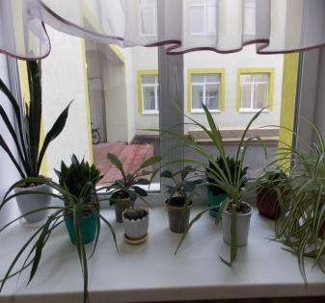
«Зеленая зона в группе» Объектом для наблюдения являются растения уголка природы в группе. Наблюдения и уход за ними.

Slide 6
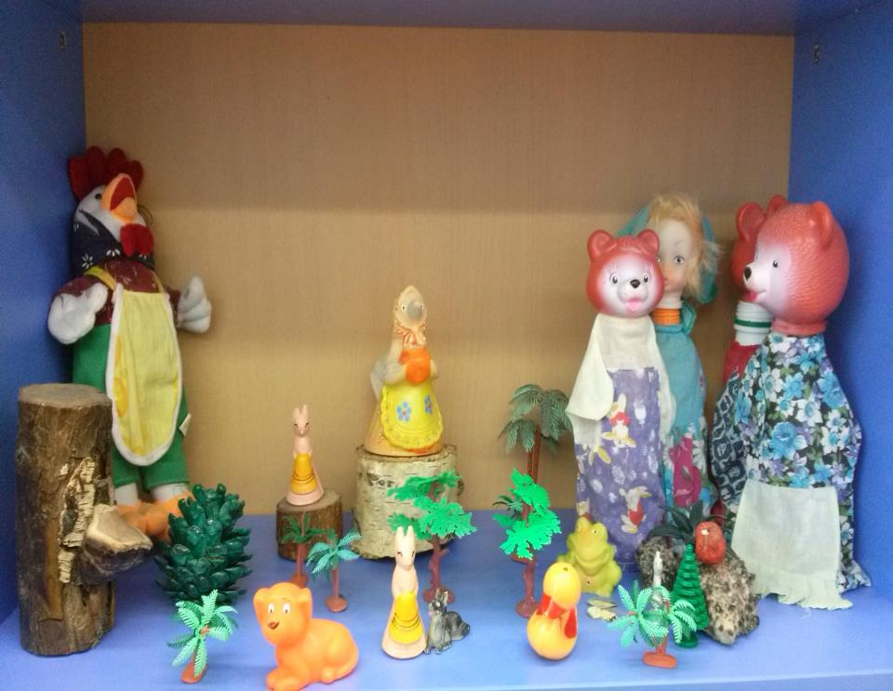
«Экологическая сказка»

Slide 7
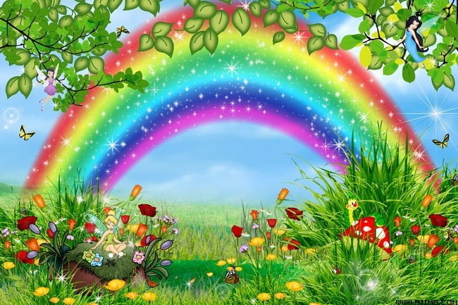
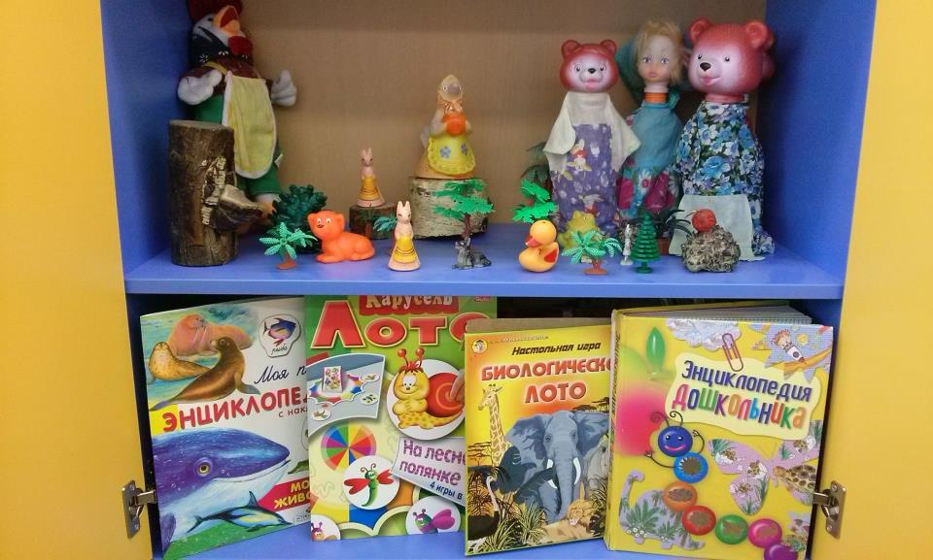
«Познавательные вечера»

Slide 8
«Использование методической литературы по экологии»

Slide 9
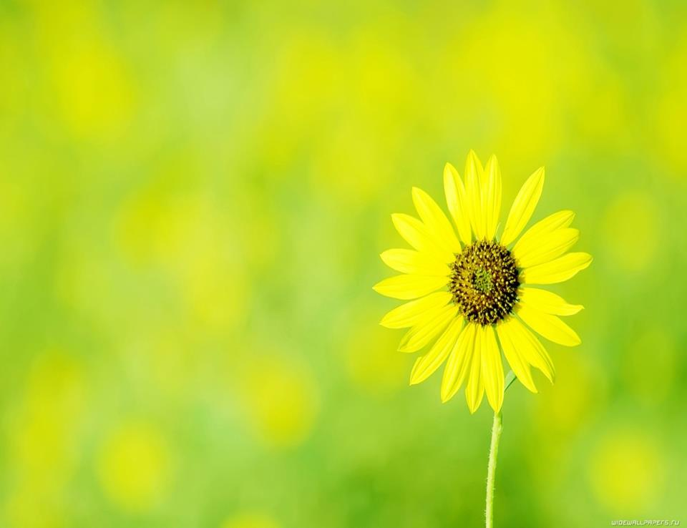
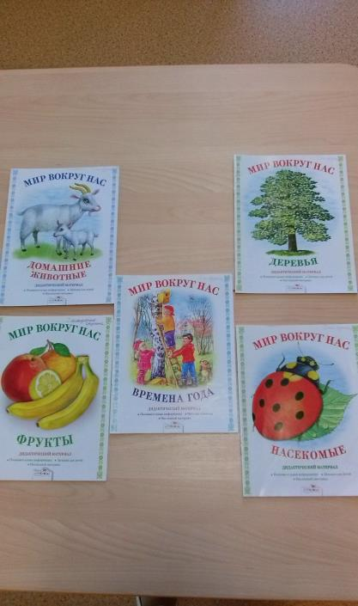
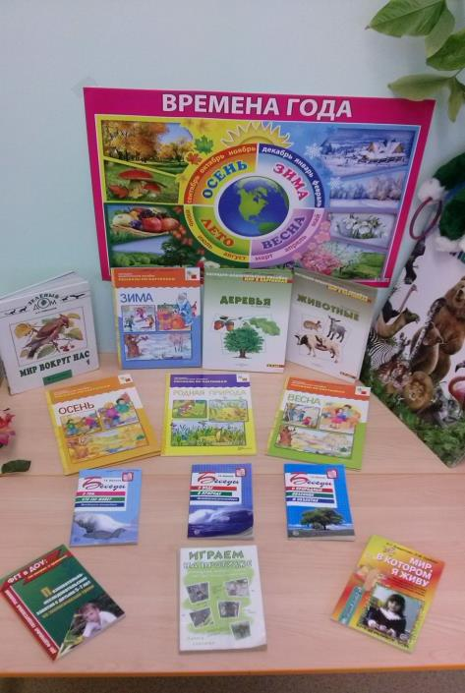

Slide 10
«Знакомство с насекомыми»

Slide 11
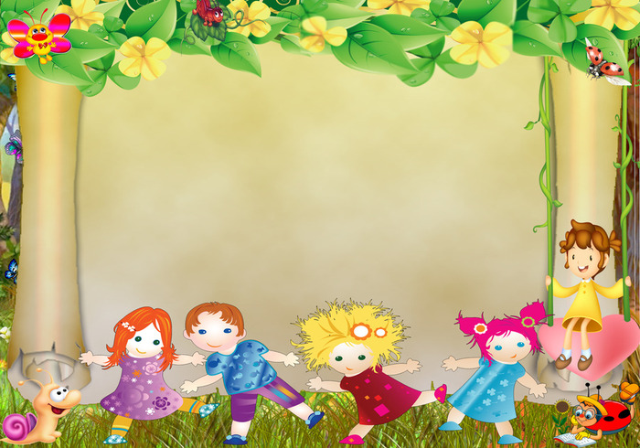
«Экологическая тропа на территории детского сада»

Slide 12
Большинство современных детей редко общаются с природой. Экологическое образование начинается со знакомства с объектами ближайшего окружения, с которыми ребенок сталкивается каждый день. В любом населенном пункте можно найти интересные для наблюдений природные объекты: деревья, травы, насекомых, птиц. Огромную роль в экологическом образовании детей дошкольного возраста играет практическая, исследовательская деятельность в природных условиях. Ведь в процессе детского исследования ребенок получает конкретные познавательные навыки: учится наблюдать, рассуждать, планировать работу, учится прогнозировать результат, экспериментировать, сравнивать, анализировать, делать выводы и обобщения, словом развивает познавательные способности.

Slide 13
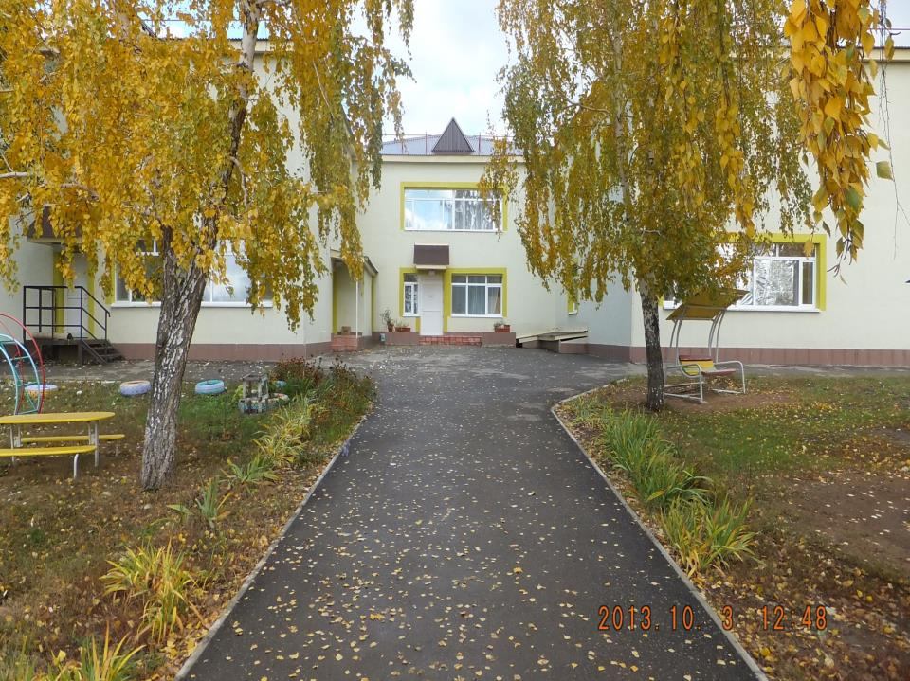

Slide 14
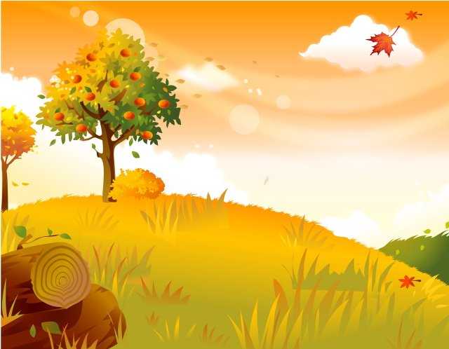
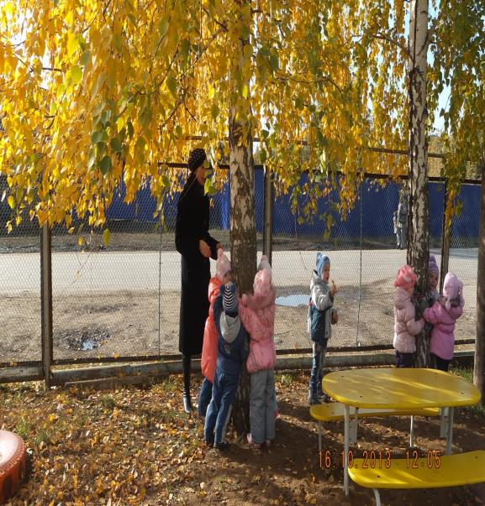
На экологической тропе детского сада «Колосок» дерево «Береза». Обращается внимание на то, что дерево – лиственное растение. Особое внимание уделяется стволу дерева, его необычной окраске коры, форме листа. Сенсорное восприятие семян – «березовые сережки».

Slide 15
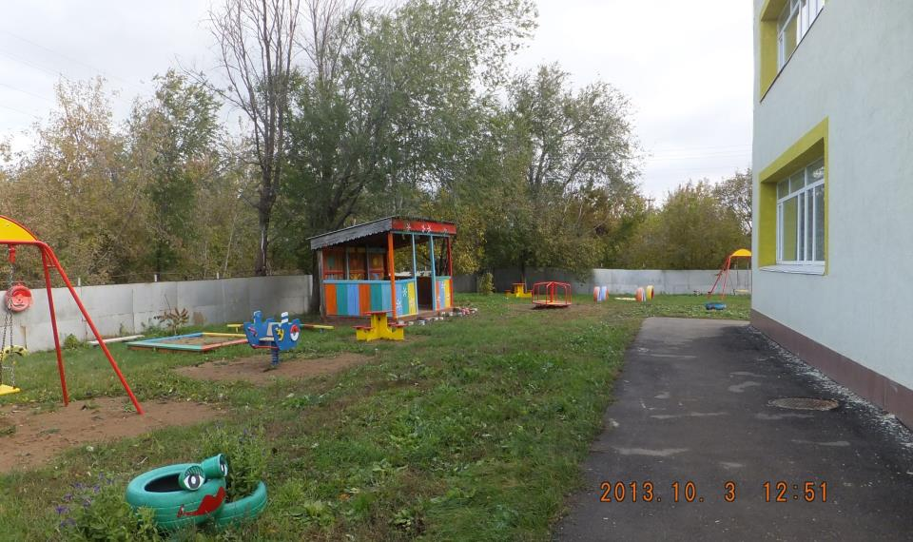
Предоставить возможность для психологической разгрузки и прогулок, познакомить с окружающим миром, показать детям возможность создания условий второй жизни старых вещей

Slide 16
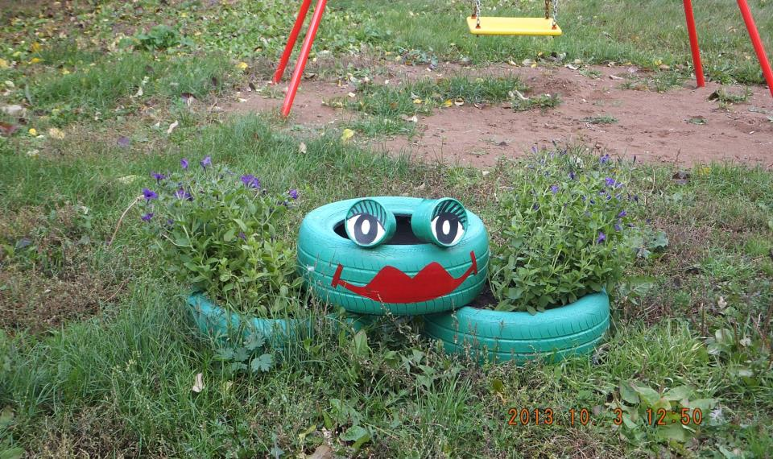
Объекты экологической тропинки дают большие возможности для сенсорного развития ребенка, для проведения систематических наблюдений, экологических праздников, игр, инсценировок с участием хозяина тропинки

Slide 17
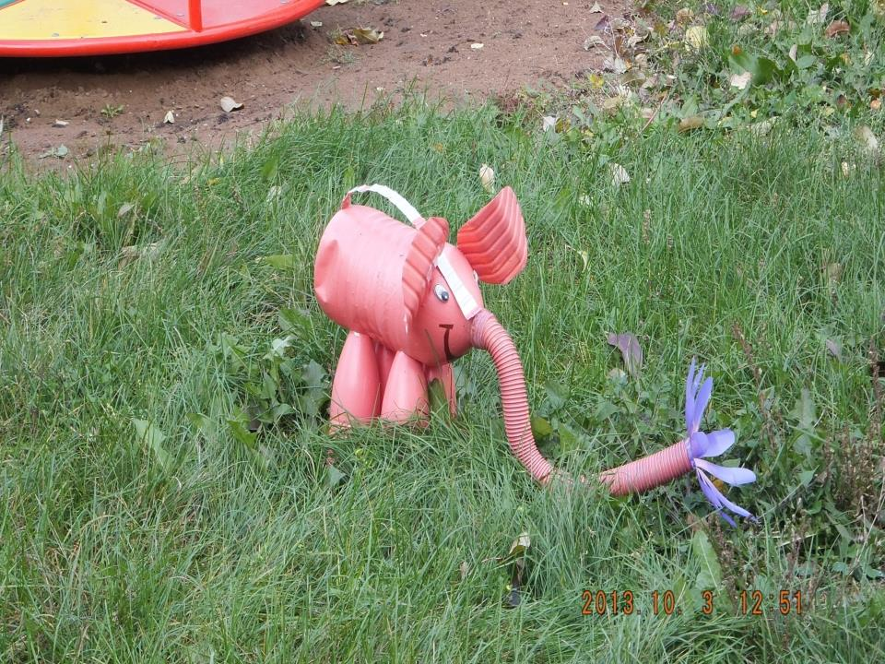

Slide 18
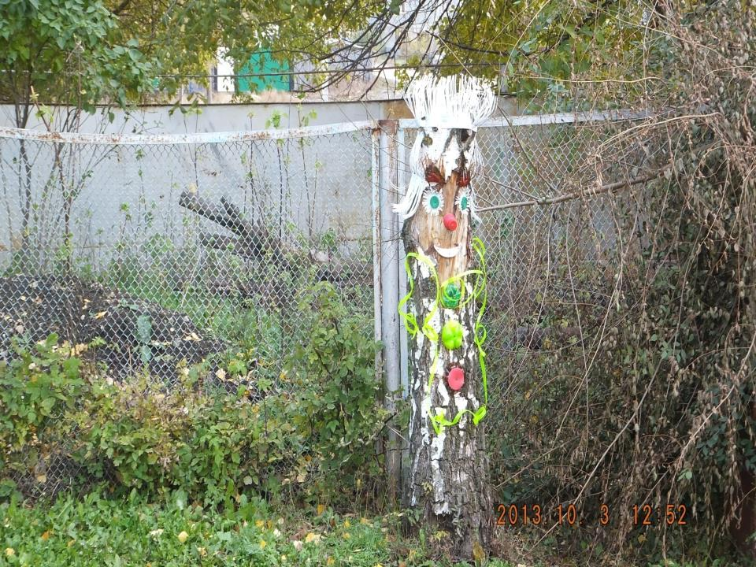

Slide 19
Экскурсия – это форма учебно–воспитательной работы, которая позволяет организовать наблюдение и изменения предметов, объектов и явлений в естественных условиях.
В работе с детьми дошкольного возраста используем все разновидности экскурсий, которые направлены на воспитание любви к природе и бережное отношение к ней. Наиболее эффективны такие формы работы: как пешеходные прогулки
за территорию детского сада (деловые, оздоровительные), целевые прогулки, мини походы. Ознакомление с природой – это прекрасный урок развития детского ума, чувств, стимулирование творчества. Своей необычностью, новизной
и разнообразием природа вызывает у наших воспитанников удивление, радость и восторг, желание больше узнать, побуждать их к передаче чувств и мыслей.
Дети с удовольствием наблюдают, сопоставляют, сравнивают, делают выводы.

Slide 20
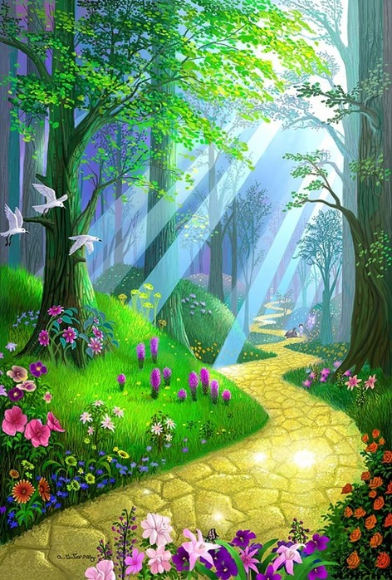
Здравствуй, лес,
дремучий лес,
Полон сказок и чудес!
Ты о чем шумишь листвою
Ночью темной, грозовою?
Что нам шепчешь на заре.
Весь в росе, как в серебре?
Кто в глуши твоей таиться?
Что за зверь, какая птица?
Все открой не утаи,
Ты же видишь мы свои.

Slide 21
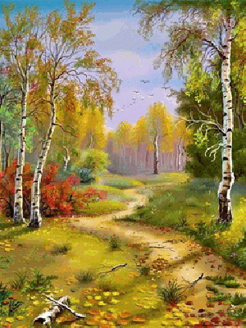
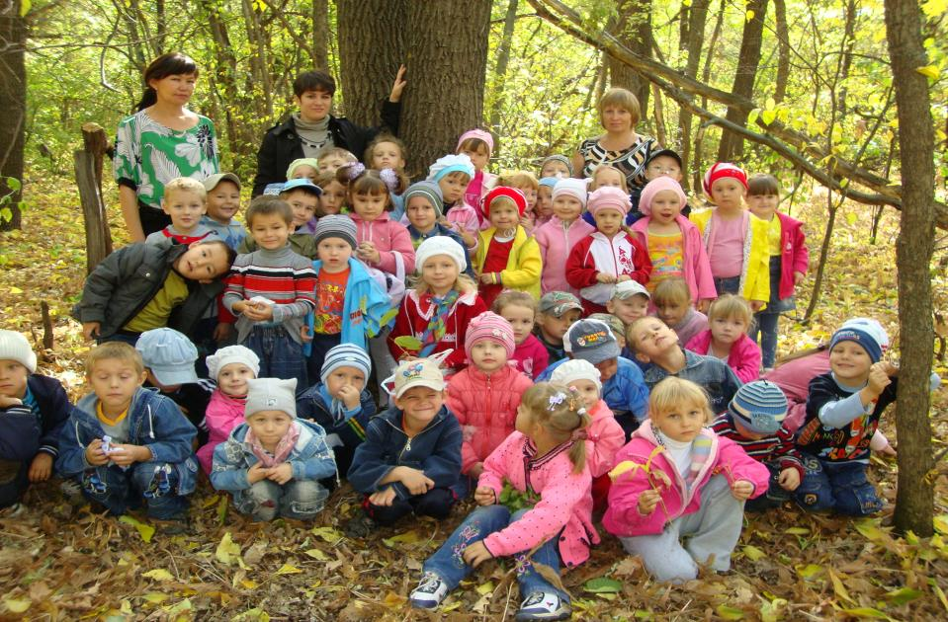
«Экскурсия в лес»

Slide 22
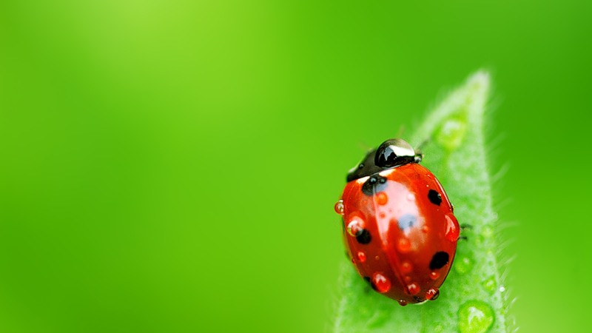
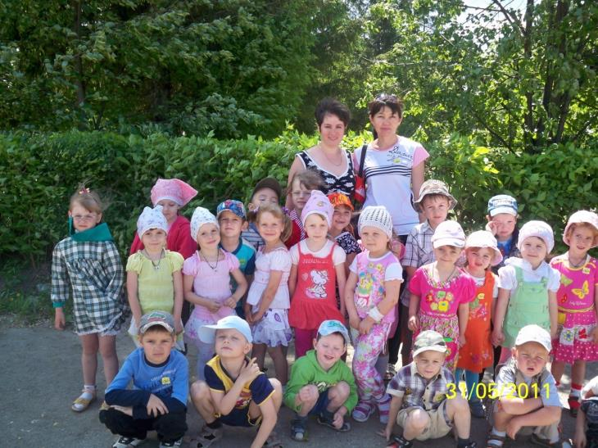
Экскурсия в парк

Slide 23
«Увлекательное путешествие
в волшебный мир природы!»
Наша задача – это приобщить деток к миру прекрасного, научить восхищаться красотой цветов, осенних листьев, шишек. Научить бережно относиться к природе. Организовываем выставки «поделки из природного материала» и показываем родителям, насколько это необходимо для детского развития, так как
1. Огромное влияние на умственное развитие оказывает труд с природным материалом, на развитие мышления.
2. В данном труде присутствует новизна, искание чего-то нового, стремление достичь более лучших результатов. А поэтому поделки из природных материалов удовлетворяют любознательность детей.
3. Работа с поделками способствует развитию внимания –повышается его устойчивость.
4. Данная работа способствует развитию личности.
5. Положительное настроение во время изготовления вместе с родителями поделки, радость общения в труде – очень немаловажны для общего развития ребенка.

Slide 24
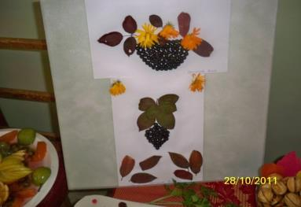
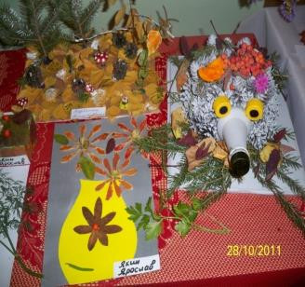
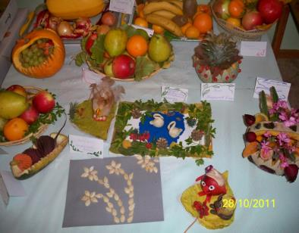
Поделки из природного материала

Slide 25
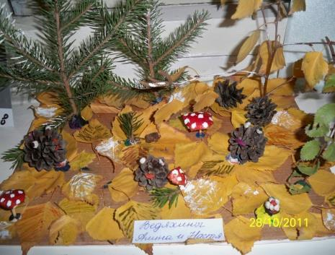
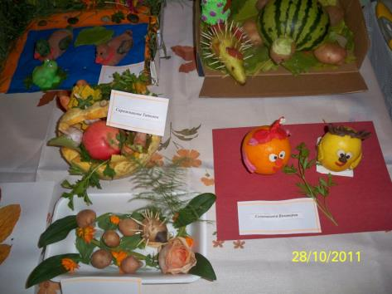
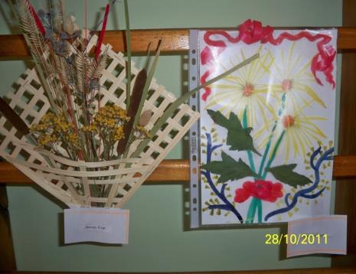
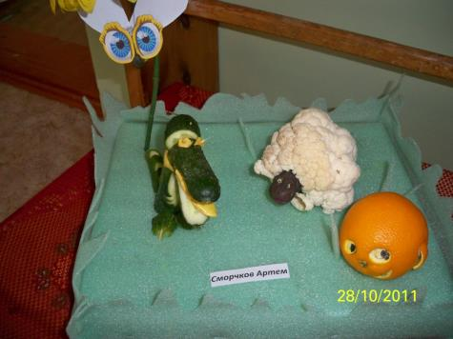

Slide 26
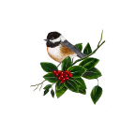
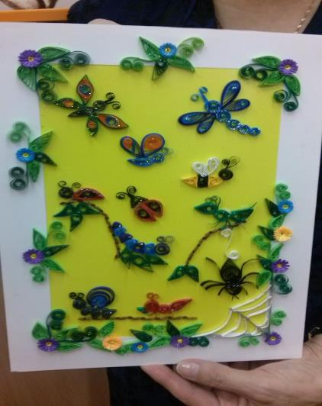
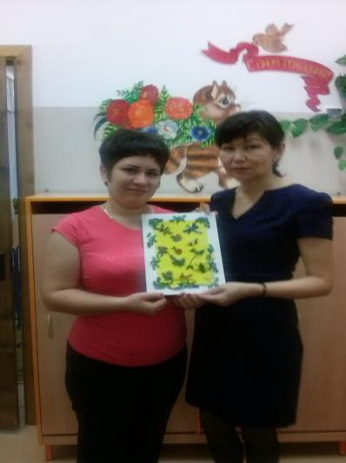
«Работа с родителями»

Slide 27
В результате реализации проекта: Повысился уровень экологических знаний, познавательной и речевой активности детей дошкольного возраста. Вывод: Таким образом, создание эколого-развивающей среды в детском саду - это непрерывный педагогический процесс, который включает в себя организацию групповых пространств, наблюдения в природе, экскурсии по экологической тропе. Это позволяет познакомить детей с родной природой, научить бережно к ней относиться, учить ценить ее красоту и помогать ей.

Slide 28
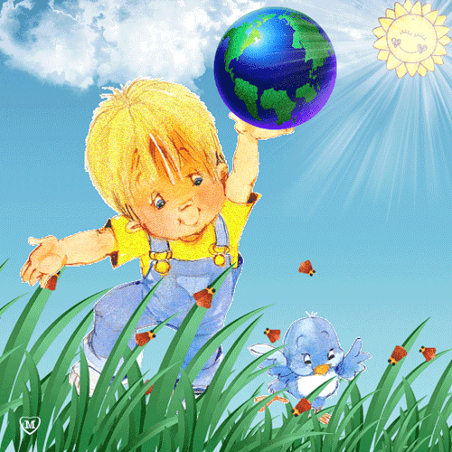
Спасибо за внимание

